Slide 1


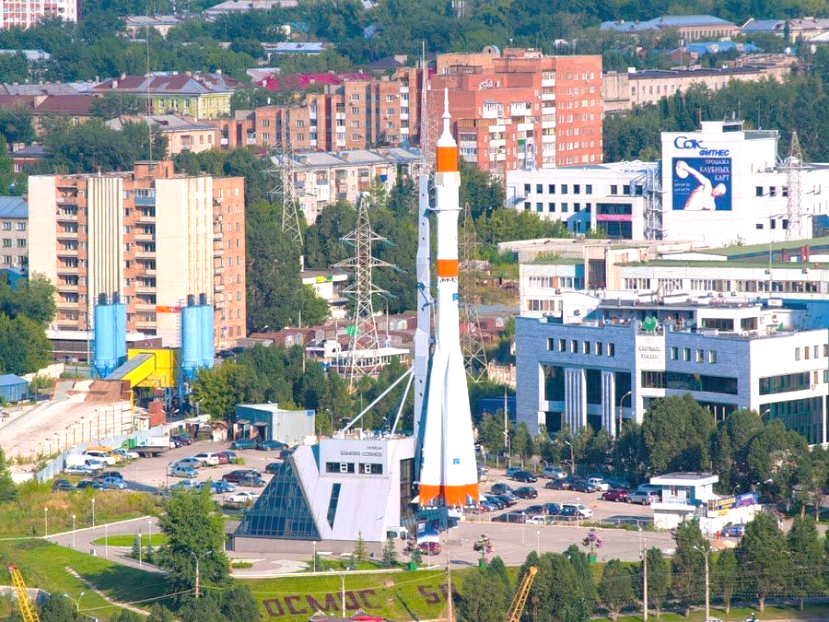
Закупки в сфере здравоохранения
Главное управление
организации торгов
Самарской области
Карелина Мария Евгеньевна
врио руководителя Главного управления организации торгов Самарской области,
ассистент кафедры менеджмента ИПО СамГМУ
04.09.2024

Slide 2
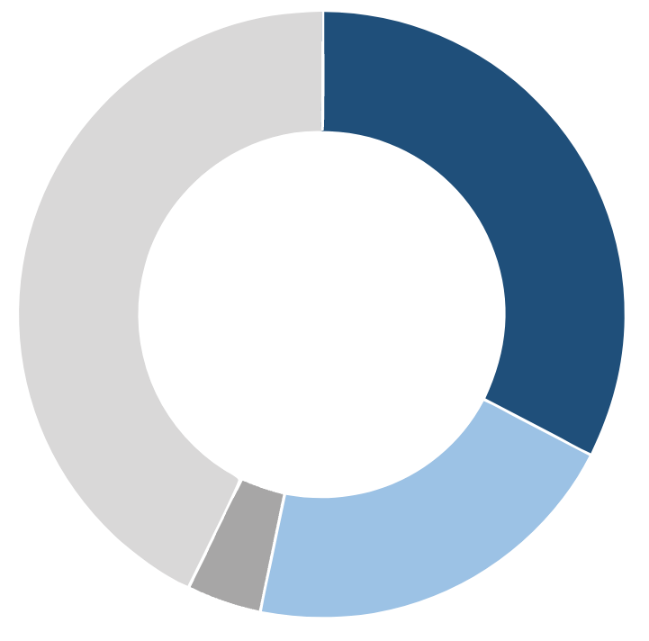
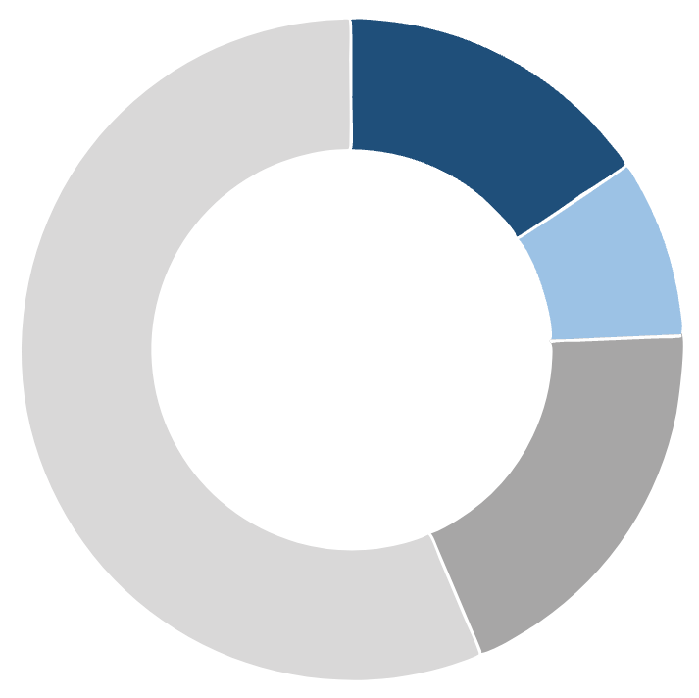
Структура закупок за 2023 год (по направлениям)
Проведенные процедуры
Стоимость контрактов
Лексредства
Медизделия
СРМ
Прочие
18,8%
32,5%
10,5%
42,7%
53,0%
29,3%
67,6%
23,1%
20,5%
4,0%

Slide 3
Крупные суммы на малых закупках
при минимальных на конкурентных процедурах
Цена, руб. | Способ | Наименование товара
600 000,00 | Малая закупка | Маска хирургическая
599 550,00 | Малая закупка | Перчатки смотровые
546 000,00 | Малая закупка | Халат процедурный
2 900,00 | Электронный аукцион | Штемпели для датирования, запечатывания или нумерации и аналогичные изделия
1 997,80 | Электронный аукцион | Грунтовки на основе акриловых или виниловых полимеров в водной среде, Пигменты готовые, Олифы, Герметики, Клеи прочие
1 264,11 | Электронный аукцион | Вата медицинская гигроскопическая
3

Slide 4
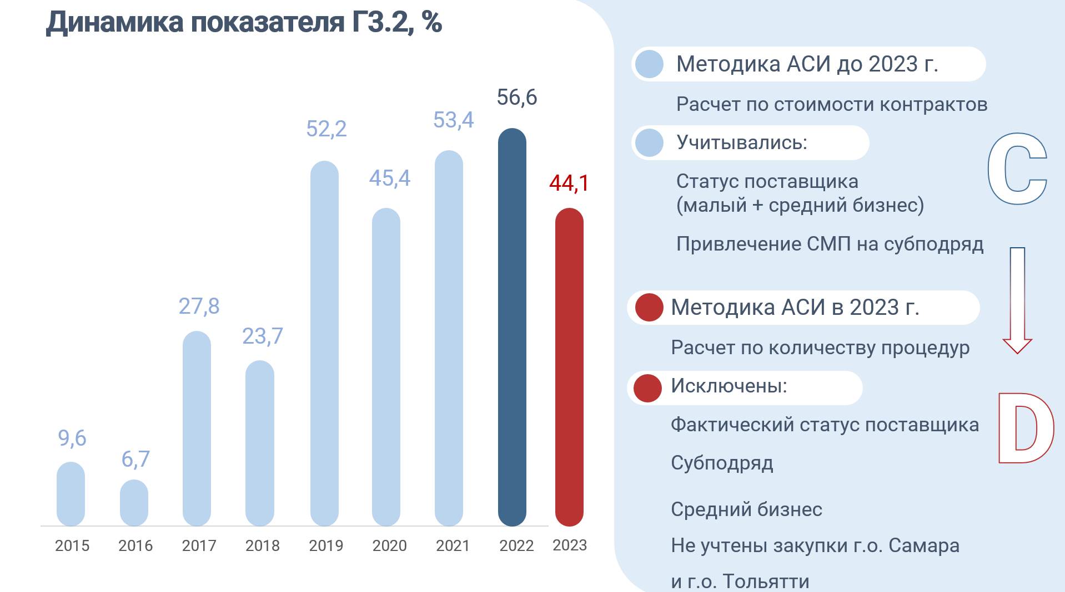
Увеличение доли СМП в закупках
89,8%
победителей
по факту относятся к СМП
48,0%
контрактов (по сумме)
по факту заключаются с СМП
в закупках лекарств без установки
преимущества СМП
17,0%
победителей по факту
относятся к СМП

Slide 5

Нарушения
при закупке лекарственных препаратов

Slide 6
> 70% заказчиков допускают нарушения
при обосновании НМЦК
☒
☒
☒☒
  Используется цена неидентичных или неоднородных товаров в части тех.характеристик
  Не учтена цена лек.препарата с эквивалентной дозировкой*;
  Не исключена оптовая надбавка*;
  Учтена цена товаров, принимаемых за пределами сроков (п.5 приказа)*.
> 60% не верно применяют или не применяют меры ответственности по контрактам
☒
☒
☒
  Приемка и оплата лек.препарата, остаточный срок годности которого менее срока, установленного контрактом;
  Неиспользование оборудования ввиду отсутствия у учреждения лицензии
  на оказание специализированной мед.помощи;
  Нарушение сроков приемки товаров и оплаты обязательств.
*Приказ Министерства здравоохранения РФ от 19 декабря 2019 г. N 1064н

Slide 7











Особенности осуществления закупок в рамках нацпроектов

Slide 8
О мерах по реализации закона Самарской области об областном бюджете на текущий финансовый год и на плановый период*
Контрактация должна быть осуществлена
1 марта
крайний срок, направления заявки
на проведение конкурентной процедуры
До 1 апреля
по средствам, первоначально внесенным в закон*
45 рабочих дней
– с даты доведения ЛБО,
для автономных и бюджетных учреждений
– с даты заключения соглашений о предоставлении субсидии.
Персональная
ответственность
для руководителей
за срыв контрактации, по причине несоблюдения этих условий
Экономия должна быть использована в течение
45 рабочих дней
со дня образования /согласования
*Распоряжение Правительства Самарской области от 21.02.2019 № 139-р

Slide 9
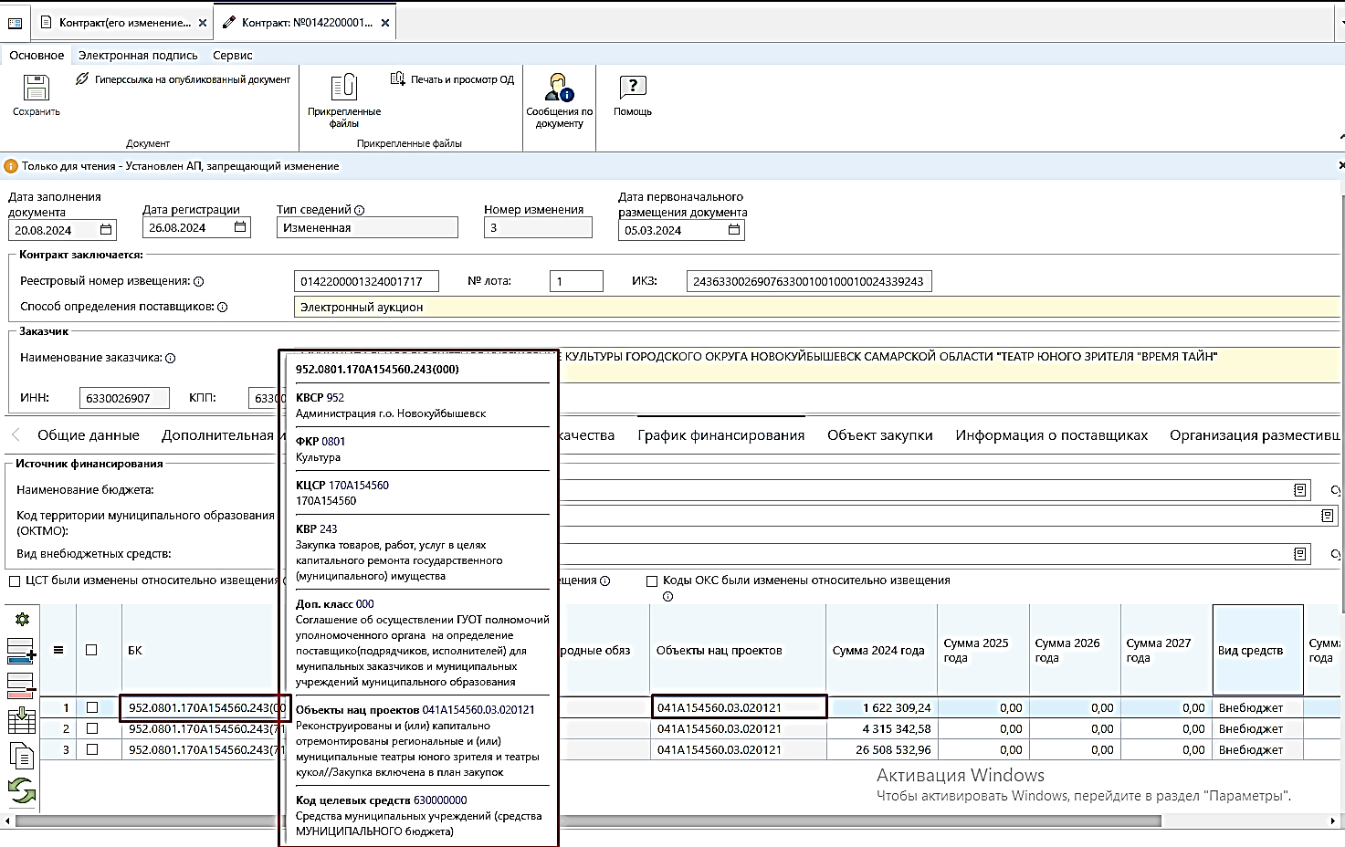
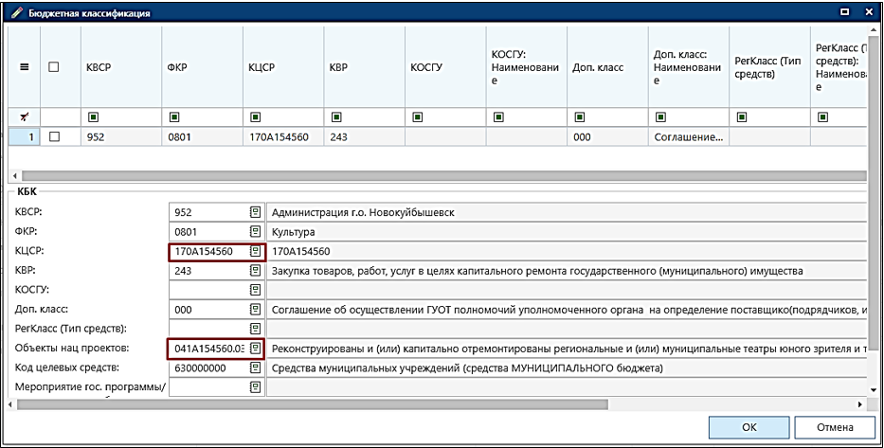
Детализация КБК по закупкам
в рамках национальных проектов
В случае осуществления закупок в рамках национальных проектов объем финансового обеспечения детализируется по каждому коду бюджетной классификации (указывается код целевой статьи)
Заполнение БК
в ГИС «Госзаказ»

Slide 10
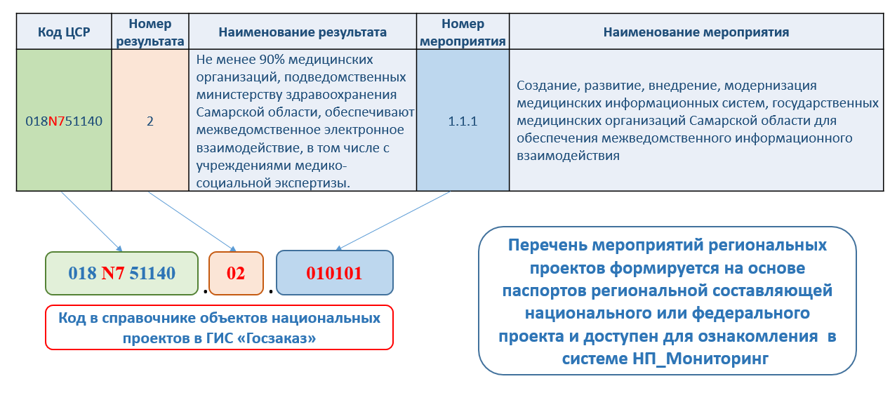
Порядок формирования и применения кодов бюджетной классификации*
Структура кода классификации расходов бюджетов
Код главного распорядителя бюджетных средств |  |  | Код раздела |  | Код подраздела |  | Код целевой статьи |  |  |  |  |  |  |  |  |  | Код вида расходов
 |  |  |  |  |  |  | Программная (непрограммная) статья |  |  |  |  | Направление расходов |  |  |  |  | группа | подгруппа | элемент
1 | 2 | 3 | 4 | 5 | 6 | 7 | 8 | 9 | 10 | 11 | 12 | 13 | 14 | 15 | 16 | 17 | 18 | 19 | 20
Код основного мероприятия.
Кодирует бюджетные ассигнования
по основным мероприятиям,
национальным проектам (программам),
комплексному плану модернизации
и расширения магистральной инфраструктуры,
федеральным проектам,
ведомственным проектам (программам),
ведомственным целевым программам
в рамках подпрограмм государственных программ РФ,
федеральным проектам в рамках ФЦП,
подпрограммам ФЦП
*ПРИКАЗ Минфина России от 24 мая 2022 г. № 85н

Slide 11
Порядок действий при отсутствии кода мероприятия в ГИС «Госзаказ»
Добавление сведений или внесение изменений в НП_Мониторинг
Постановление Правительства
Самарской области
от 18.08.2017 г. №542*
Руководство пользователя
и контакты технической поддержки НП_Мониторинг доступны в личном кабинете ЕИСУБП
ГРБС
Проверить наличие мероприятия
в перечне НП_Мониторинг
Добавление объектов национальных проектов
в справочник
ГИС «Госзаказ»
Правила формирования
обращений размещены
на сайте ГУОТ СО
Направить обращение
в Багтрекинг для загрузки новых данных в справочник мероприятий НП
Заказчик
Добавление сведений в НП_Мониторинг,
проверка актуальности сведений о мероприятии, изменение существующих сведений осуществляется при взаимодействии МЭР СО посредством заполнения паспорта региональной составляющей национального проекта
Выбор классификации
при заполнении документации
в ГИС «Госзаказ»
С 2021 года работает блокирующий контроль
на соответствие основному коду мероприятия
и направления расходов целевой статьи,
и кода мероприятия
*Постановление N 542 "Об организации проектной деятельности в Правительстве Самарской области"

Slide 12
Рекомендации
ГРБС - своевременно актуализировать сведения о неконтрактуемых обязательствах
Заказчикам:
1) Осуществлять закупки посредством функционала ГИС «Госзаказ»;
2) При формировании позиции плана-графика, извещения, контракта в ГИС «Госзаказ» указывать код целевой статьи, относящейся к реализации национальных проектов;
3) Заказчикам г.о. Самара и г.о. Тольятти предоставлять сведения в Главное управления
для загрузки в ГИС «Госзаказ» и последующей актуализации
(в случае размещения закупки с использованием муниципальных информационных систем).
4) При внесении изменений в контракты, заключенные в предыдущие годы, загружать эти сведения в ГИС «Госзаказ».

Slide 13
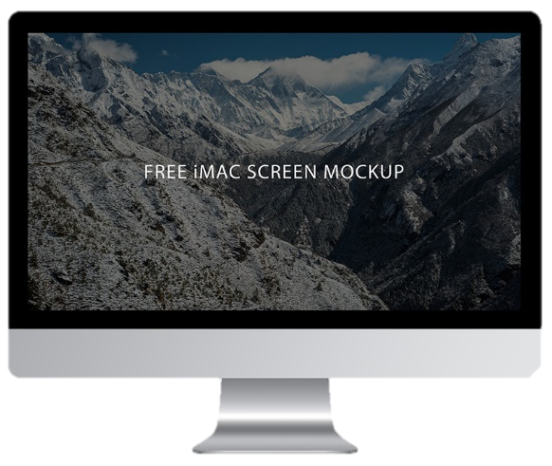
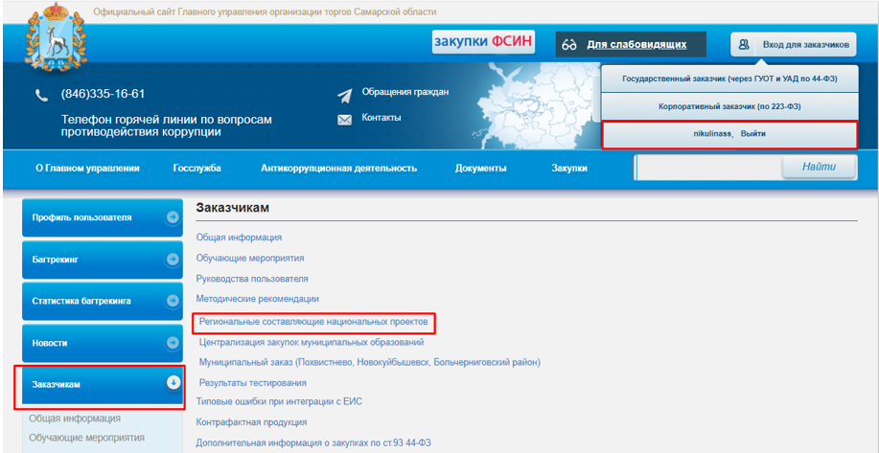

Выводы
Все данные для формирования аналитических данных по закупкам в рамках нац.проектов собираются в ГИС «Госзаказ»;
2. Ответственные специалисты от ГРБС обладают информацией о результатах и мероприятиях региональных составляющих нац.проектов в целях консультирования заказчиков по выбору необходимого кода;
3. Добавление мероприятий в справочник происходит в НП_Мониторинг;
4. Справочная информация размещена на сайте ГУОТ и доступна в разделе «Региональные составляющие национальных проектов».
Контакты ответственных за сбор информации
Ф.И.О. | Контактный телефон | E-mail
Никулина Светлана Сергеевна | 8-846-334-03-69 (Hi-com 54-55) | NikulinaSS@samregion.ru
Половинкин Александр Андреевич | 8-846-335-12-56 (Hi-com 54-45) | PolovinkinAA@samregion.ru

Slide 14


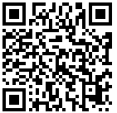
КОНТАКТЫ
Главное управление организации торгов
Самарской области
443068 г. Самара, ул. Скляренко 20,
тел.: (846)335-16-61
E-mail: torgi@samregion.ru
VK: https://vk.com/guot_so
СПАСИБО ЗА ВНИМАНИЕ!
webtorgi.samregion.ru

